Slide 1
CHƯƠNG 5
CONNECTING AND ACCESSING DATABASE WITH JDBC (Part 1)

Slide 2
Nội dung
Đối tượng kết nối (Connection)
Thực thi câu lệnh (Statement)
Trích rút kết quả (ResultSet)
Q & A

Slide 3
5.1.1. Giới thiệu
JDBC cung cấp 2 loại mô hình kết nối CSDL: mô hình 2 tầng và mô hình 3 tầng.
Trong mô hình 2 tầng, một ứng dụng java hay một applet có thể giao tiếp trực tiếp tới CSDL
Trong mô hình 3 tầng, các lệnh được gửi đến tầng trung gian, sau đó nó sẽ gửi những yêu cầu đến CSDL. Kết quả trả về của truy vấn CSDL được gửi đến tầng giữa rồi cuối cùng nó gửi đến ứng dụng hay applet.

Slide 4
5.1.2. Mô hình hai tầng Client-Server
Trong mô hình 2 tầng, một ứng dụng của Java giao tiếp trực tiếp với CSDL. Hai tầng cụ thể như sau:
  Lớp ứng dụng, bao gồm trình điều khiển JDBC, giao diện người dung, toàn bộ ứng dụng Java được ài đặt trên máy khách
  Lớp CSDL, bao gồm hệ quản trị CSDL quan hệ và CSDL, được cài đặt trong một máy chủ CSDL.
Kiến trúc mô hình:

Slide 5
Ưng dụng Java và API JDBC được gói trng lớp đầu tiên gọi là máy khách.
BDMS và database được đặt trong lớp thứ 2 gọi là máy chủ CSDL.
Một giao thức CSDL quan hệ được sử dụng như là công cụ giao tiếp giữa hai lớp này.
Giao tiếp CSDL được điều khiển bởi trình điều khiển JDBC, nó có hai chức năng, gửi câu lệnh SQL từ máy khách đến CSDL và trả về kết quả thực thi về lại máy khách.
Java Application
Client machine
JDBC API
DBMS-Related Protocol
DBMS & Database
Database Server
Practical Database Programming with Java, Ying Bai, Wiley, 2011

Slide 6
5.1.3. Mô hình ba tầng
Trong mô hình 3 tầng, yêu cầu dữ liệu từ ứng dụng GUI được gửi đến máy chủ ứng dụng mà có thể xem như là một tầng thứ 3, và ứng dụng CSDL mà chứa JDBC API sẽ gửi câu lệnh SQL đến CSDL được lưu trữ tại máy chủ CSDL. Khi yêu cầu dữ liệu được xử lý, CSDL gửi kết quả quay trở về máy chủ ứng dụng, sau đó gửi chúng về máy khách. Trong thực tế, được gọi là mô hình 3 lớp là các ứng dụng Web, lớp client là lớp thực thi trên Web Browser, lớp giữa là Web Server, và lớp thứ 3 là máy chủ CSDL.
Kiến trúc:

Slide 7
Java Application or HTML Browser
Client machine
  Lớp máy khách, bao gồm 1 trình duyệt web với một vài ngôn ngữ máy ảo cụ thể, được ài đặt trong một máy khách
  Lớp máy chủ ứng dụng, bao gồm những ứng dụng Web Java hay dịch vụ Web, được cài đặt trên máy chủ Web.
  Lớp CSDL, bao gồm hệ quản trị CSDL quan hệ và CSDL được cài đặt trên máy chủ CSDL
HTTP or RMI calls
Application Server
Web Server
JDBC API
DBMS-Related Protocol
DBMS & Database
Database Server
Practical Database Programming with Java, Ying Bai, Wiley, 2011

Slide 8
5.1.4. Xây dựng ứng dụng cơ bản
Để xây dựng ứng dụng CSDL Java cơ bản gồm các bước:
  Khởi tạo kết nối
  Xây dựng câu lệnh
  Xử lý kết quả
Quá trình khởi tạo kết nối trước đó cần thực hiện:
  Import các thư viện
  Sử dụng trình điều khiển JDBC (đã trình bày chương trước)

Slide 9
5.1.5. Kết nối CSDL
Để khởi tạo một kết nối đến chuỗi CSDL, có hai phương thức
  DriverManager.getConnection()
  Driver.connect()
Phương thức DriverManager.getConnection()
  Khi sử dụng phương thức này để khởi tạo kết nối, hai công việc sẽ được thực hiện, đầu tiên nó kiểm tra trình điều khiển và URL bằng cách chạy phương thức acceptsURL thông qua lớp DirverManager để kiểm tra trình điều khiển trước tiên trong danh sách trình điều khiển; nếu trình điều khiển không phù hợp nó quay lại và cho đến khi trình điều khiển phù hợp được tìm thấy. Nếu trình điều khiển được tìm thấy Driver. Connect() sẽ được thực hiện để khởi tạo kết nối, ngược lại SQLException được sinh ra.
  Nhìn chung cách kết nối là kém linh hoạt, tuy nhiên khi có một kết nối mạnh có thể được thiết lập nếu nhiều hơn 1 trình điều khiển sẵn sàng.

Slide 10
Phương thức DriverManager.getConnection()
  Mục đích của acceptsURL() là kiểm tra trình điều khiển hiện tại có thể mở một kết nối đến URL hoặc không. Phương thức này không tạo kết nối thực hay kiểm tra kết nối CSDL thực.
Phương thức Driver.connect()
  Sử dụng để tạo kết nối thực sự đến CSDL, trả về 1 đối tượng kết nối.
  Phương thức này chấp nhận chuỗi CSDL URL và một thuộc tính đối tượng như là tham số.
  URL sẽ chỉ ra giao thức, vị trí của nguồn dữ liệu; thuộc tính đối tượng chứa thông tin tài khoản truy cập.
  Chỉ có thể thực thi Dirver.connect() khi đã tạo một thể hiện của lớp Driver

Slide 11
Phương thức Driver.connect()
  Nếu kết quả trả về là null và ngoại lệ xảy ra, nghĩa là thông tin kết nối bị sai.
JDBC connection URL
  Cú pháp: Protocol:sub-protocol:subname
  Protocol: chỉ ra loại giao thức sử dụng để kết nối CSDL, với trình điều khiển JDBC thì giao thức ở đây là jdbc
  Sub-protocol: được sử dụng để chị loại CSDL hay nguồn dữ liệu được kết nối là sqlserver hay oracle
  Subname: được sử dụng để xác định địa chỉ của CSDL. Về cơ bản subname chứa thông tin sau:
    Network host name/IP address
    The database servername
    The port number
    The name of database

Slide 12
JDBC connection URL
  Ví dụ:
    Jdbc:sqlserver//localhost\\SQLEXPRESS:5000; databaseName=“Hanghoa”
  Trong đó:
    Protocolname: jdbc
    Subprotocol: sqlserver
    Subname: localhost\\SQLExpress:5000
    Databasename: Hanghoa

Slide 13
Phương thức trong giao diện Connection
Phương thức | Giải thích
close() | Đóng kết nối CSDL
createStatement() | Tạo đối tượng Statement cho thực thi câu lệnh SQL tĩnh
getMetaData() | Trích rút tất cả thông tin CSDL liên quan lưu trữ trong DAtabaseMetaData cho kết nối hiện tại
isClosed() | Xác định kết nối đã được đóng hay chưa
prepareCall(String sqlString) | Tạo một đối tượng CallableStatement sử dụng với thủ tục SQL
prepareStatement(String sqlString) | Tạo một đối tượng PreparedStatement sử dụng với câu lệnh SQL động
Commit() | Hoàn thành toàn bộ các giao dịch đến CSDL. Tất cả cập nhật và sửa đổi được thực hiện

Slide 14
Nội dung
Đối tượng kết nối (Connection)
Thực thi câu lệnh (Statement)
Trích rút kết quả (ResultSet)
Q & A

Slide 15
5.1. Giới thiệu
Các thao tác truy cập cơ sở dữ liệu cơ bản
  Cập nhật (Thêm, sửa, xóa)
  Truy vấn
Các bước truy cập CSDL cơ bản
  Kết nối
  Sử dụng đối tượng kết nối thực thi các câu lệnh thao các CSDL
Bằng việc sử dụng đối tượng Connection, 3 câu đối tượng câu lệnh có thể được tạo đó là:
  Statement object
  PreparedStatement object
  CallableStatement object

Slide 16
Lớp Statement
Được sử dụng để thực thi các truy vấn SQL tĩnh - các truy vấn không bao gồm tham số IN, OUT trong chuỗi truy vấn và không chứa bất kì tham số gửi qua đến hoặc từ CSDL
Giao diện Statement chứa 18 phương thức trong đó 10 phương thức phổ biến được sử dụng.
Một giao dịch CSDL sử dụng chỉ 1 trong 3 loại câu lệnh thực thi trong lớp Statement
  executeQuery()
  executeUpdate()
  execute()

Slide 17
Giao diện Statement chứa 18 phương thức
Phương thức | Giải thích
close() | Đóng câu lệnh và giải phóng tài nguyên bao gồm ResultSet liên kết với nó
execute(String SqlString) | Thực thi câu lệnh SQL mà chưa biết trước số lượng kết quả trả về. Nó sẽ trả về kết quả true nếu có ít nhất 1 dòng được trả về, ngược lại kết quả là false
executeQuery(String sqlString) | Thực thi một câu lệnh SQL. Trả về một đối tượng ResultSet chúa kết quả truy vấn từ CSDL
executeUpdate(String sqlString) | Thực thi các câu lệnh Update, Insert, Delete trả về số lượng dòng bị tương tác
getMaxRows() | Cho kết quả là số lượng dòng lớn nhất có thể trả về trong ResultSet
getMoreResults() | Di chuyển đến kết quả tiếp theo. Mang giá trị False nếu kết quả tiếp theo là null hoặc kết quả là số lượng cập nhật.
getResultSet() | Trả về tập kết quả hiện tại từ câu lệnh Statement. Chỉ sử dụng khi dung phương thức execute()

Slide 18
Giao diện Statement chứa 18 phương thức
Phương thức | Giải thích
getUpdateCount() | Trả về số lượng dòng được cập nhật bởi câu lệnh SQL cuối cùng. Chỉ sử dụng với câu lệnh Insert, Update, Delete
setCursorName(String name) | Thiết lập tên con trỏ được sử dụng trong Statement, chỉ sử dụng cho cơ sở dữ liệu hỗ trợ vị trí sửa và xóa
setMaxRows(int rows) | Thiết lập số lượng dòng lớn nhất mà có thể được trả về từ một ResultSet

Slide 19
Lớp PreparedStatement
Lớp PreparedStatement là lớp con của lớp Statement
Nó được sử dụng để thực thi các câu lệnh truy vấn SQL động với tham số IN trong lời gọi.
Loại câu lệnh này có thể được chuẩn bị trước và biên dịch trước bởi CSDL và do đó chúng có tốc độ xử lý nhanh và tải chạy thấp hơn cho máy chủ CSDL.
Giao diện PreparedStatement gồm 20 phương thức
  Các phương thức execute(), executeQuery(), executeUpdate() được ghi đè.
  Các phương thức được ghi đè không có tham đối gửi vào CSDL khi chúng được thực thi.

Slide 20
Giao diện PreparedStatement
Phương thức | Giải thích
clearParameter() | Xóa toàn bộ tham số liên quan với một PreparedSatement. Sau khi thực thi phương thức này, tất cả tham số là null
execute() | Thực thi câu lệnh SQL có liên quan khi số lwuowngj của kết quả trả về không biết trước. Là False nếu kết quả trả về là null
executeQuery() | Thực thi câu lệnh SQL, trả về một đối tượng ResultSet
executeUpdate() | Thực thi câu lệnh SQL dạng Update, Insert, Delete
getMetaData() | Trả về một tập siêu dữ liệu trong ResultSet
getParameterMetaData() | Trả về một số, kiểu và thuộc tính của đối tượng tham số của PreparedStament
setBoolean(int index, Boolean value) | Gán giá trị Bool cho một tham số đầu vào
setByte (int index, Byte value) | Gán giá trị byte cho một giá trị đầu vào

Slide 21
Giao diện PreparedStatement
Phương thức | Giải thích
setDouble(int index, double value) | Gán giá trị double cho một tham số vào
setFloat(int index, float value) | Gán giá trị float cho một tham số vào
setInt (int index, double value) | Gán giá trị Int cho một tham số vào
setLong (int index, Long value) | Gán giá trị Long cho một tham số vào
setNull (int index, int sqlType) | Gán giá trị null cho một tham số vào
setObject( int index, Object obj) | Gán giá trị Object cho một tham số vào. Object sẽ được chuyển đổi sang kiểu dữ liệu SQL trước khi gửi đến CSDL

Slide 22
Giao diện PreparedStatement
Phương thức | Giải thích
setTime (int index, Time value) | Gán giá trị Time cho một tham số đầu vào
setShort (int index, short value) | Gán giá trị Short cho một tham số vào
setString (int index, String value) | Gán giá trị String cho một tham số vào

Slide 23
Lớp CallableStatement
Lớp này cũng là lớp con của lớp Statement và PreparedStatement
Nó sử dụng để thực thi các thủ tục lưu trữ với lời gọi cả tham số IN và OUT
Tham số IN được thiết lập sử dụng phương thức setXXX() kế thừa từ lớp PreparedStatement. Tham số OUT buộc phải được khởi tạo trước tiên để thực thi thủ tục lưu trữ; giá trị của chúng được trích rút sau khi thực thi thông qua phương thức getXXX() được định nghĩa trong lớp CallableStatement.
Giao diện lớp này gồm 30 phương thức trong đó có 15 phương thức phổ biến

Slide 24
Giao diện CallableStatement
Phương thức | Giải thích
getBigDecimal (int index, int scale) | Trả về giá trị một tham số cụ thể bởi chỉ số tham số như là một BigDecimal
getBoolean(int index) | Trả về giá trị một tham số cụ thể bởi chỉ số tham số như là một Boolean
getByte(int index) | Trả về giá trị một tham số cụ thể bởi chỉ số tham số như là một Byte
getBytes(int index) | Trả về giá trị một tham số cụ thể bởi chỉ số tham số như là một mảng kiểu byte
getDouble(int index) | Trả về giá trị một tham số cụ thể bởi chỉ số tham số như là một double
getFloat(int index) | Trả về giá trị một tham số cụ thể bởi chỉ số tham số như là một float
getInt(int index) | Trả về giá trị một tham số cụ thể bởi chỉ số tham số như là một Int
getLong(int index) | Trả về giá trị một tham số cụ thể bởi chỉ số tham số như là một Long

Slide 25
Giao diện CallableStatement
Phương thức | Giải thích
getObject(int index) | Trả về giá trị một tham số cụ thể bởi chỉ số tham số như là một Object
getShort (int index) | Trả về giá trị một tham số cụ thể bởi chỉ số tham số như là một Short
getString (int index) | Trả về giá trị một tham số cụ thể bởi chỉ số tham số như là một String
getTime (int index) | Trả về giá trị một tham số cụ thể bởi chỉ số tham số như là một Time
registerOutParameter (int index, int sqlType) | Xác định tham số đầu ra cụ thể để nhận dữ liệu kiểu SQL được chỉ định bởi đối số gửi qua
registerOutParameter (int index, int sqlType, int scale) | Xác định tham số đầu ra cụ thể để nhận dữ liệu kiểu SQL được chỉ định bởi đối số gửi qua. Nếu đầu ra được khởi tạo như là số thực hay số, tỉ lệ của giá trị cũng có thể được chỉ định
wasNull() | Xác đinh nếu giá trị cuối cùng được đọc bởi phương thức getXXX() là giá trị null. Giá trị True được trả về nếu giá trị cuối cùng được đọc chứa giá trị NULL

Slide 26
Một câu lệnh CallableStatement cũng trả về một hoặc nhiều đối tượng ResultSet.
Quản lý tập các đối tượng ResultSet được trả về sử dụng toán tử kế thừa từ giao diện Statement
Phương thức registerOutParameter() được nạp trồng với hai đặc trưng, đây là những phương thực được sử dụng để khai báo với kiểu SQL tham số OUT sẽ được trả về khi thực thi phương thức.

Slide 27
5.2. Sử dụng đối tượng Statement
Đối tượng Statement là kiểu đối tượng phổ biến nhất và dễ dàng để sử dụng trong truy vấn dữ liệu tĩnh
Hạn chế của việc sử dụng đối tượng Statement là tất cả câu lệnh SQL buộc phải được định nghĩa trước với tham số xác định khi một đối tượng Statement được tạo.
Đối tượng Statement được tạo bởi câu lệnh createStatement() trong giao giao diện Connection
Câu lệnh khai báo đối tượng Statement:
Statement obj_stmt=con.createStatement();
Sử dụng đối tượng Statement để thực thi truy vấn
  ResultStet rs=obj_stmt.executeQuery(query);
  Trong đó con: đối tượng thuộc lớp Connection; query: truy vấn dạng Select

Slide 28
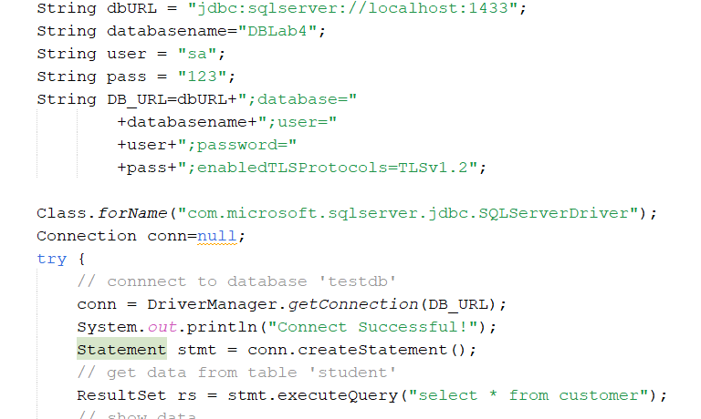
Ví dụ mẫu

Slide 29
5.3. Sử dụng đối tượng PreparedStatement
Thực thi câu lệnh SQL động, sử dụng đối tượng PreparedStatement
Các bước thực hiện
  Tạo đối tượng
  Thiết lập kiểu dữ liệu và giá trị liên quan giữa tham số vào với chuỗi truy vấn
  Gọi phương thức thực thi phù hợp để thực thi truy vấn động này.
Cú pháp:
PreparedStatement obj=con.prepareStatement(query);

Slide 30
Thiết lập tham số vào
Tất cả các tham số vào được sử dụng trong giao diện PreparedStatement buộc phải rõ ràng ràng buộc liên kết giữa tham số vào trong quy vấn động sử dụng phương thức setXXX().
Phương thức này có thể chia thành 3 loại
  Phương thức kiểu dữ liệu nguyên thủy
  Phương thức đối tượng
  Phương thức luồng

Slide 31
Thiết lập tham số vào
Với phương thức kiểu dữ liệu nguyên thủy và Object, giá trị vào được thiết lập theo cú pháp:
  setXXX(int position, data_type value);
  trong đó XXX là kiểu giá trị được gán
  position là một số nguyên chỉ định vị trí của tham số vào trong câu lệnh SQL
  Value là giá trị dữ liệu thực tế được gán vào cho tham số vào

Slide 32
Ví dụ
String query=“SELECT product, order_date FROM Order WHERE order_id=? AND customer =?”;
PreparedStatement pstmt=con.prepareStatement(query);
setInt(1,101);
setString(2, “Tom Johnson”)
Ở đây hai tham số động được sử dụng trong chuỗi truy vấn, và cả hai là tham số IN, kiểu dữ liệu của tham số đầu tiên là Int, kiểu dữ liệu tham số thứ hai là chuỗi.

Slide 33
Tham số vào là kiểu Object
Phương thức setObject có 3 dạng
  setObject( int position, object_type object_value);
  setObject( int position, object_type object_value, data_type desired_data_type)
  setObject( int position, object_type object_value, data_type desired_data_type, int scale)
Trong đó:
  position: vị trí
  Object_type: giá trị đối tượng mà được gán vào đối tượng vào (IN)
  Desired_data_type: chỉ định kiểu dữ liệu để chuyển đổi đối tượng sang.
  Scale: được sử dụng để tạo ra chắc chắn đối tượng chuyển đổi chứa một số số số.

Slide 34
Ví dụ
  pstmt.setObject(2,101);
  pstmt.setObjecT(2,101, Type.FLOAT);
  pstmt.setObject(2,101,Type.FLOAT,2);
Câu lệnh đầu tiên thiết lập tham số vào đưa đối tượng (kiểu số nguyên có giá trị 101)
Câu lệnh thứ hai cũng đưa tham số vào vào vị trí tương tự nhưng chuyển đổi kiểu nguyên sang kiểu FLOAT
Câu lệnh cuối cùng có tác dụng tương tự câu thứ 2 nhưng chỉ định rằng kết quả chuyển đổi nên chứa ít nhất hai số.

Slide 35
Thực thi đối tượng PreparedStatement
Có 3 phương thức thực thi: executeQuery, executeUpdate, execute
Cả 3 phương thức này khi làm việc với đối tượng PreparedStatement không cần tham số nào, điều này nghĩa là câu lệnh truy vấn được xây dựng và gửi đến C SDL sử dụng đối tượng PreparedStatement khi được khởi tạo.

Slide 36
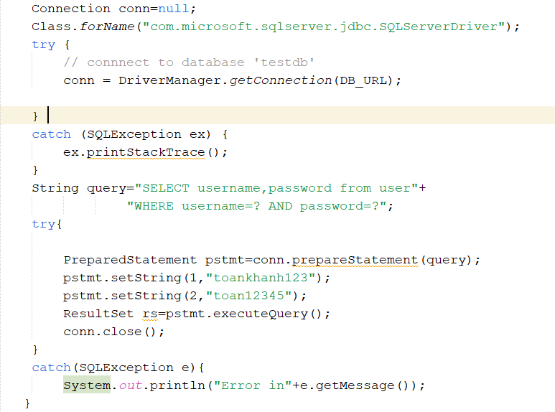
Ví dụ mẫu
Câu lệnh SQL với cách khai báo tham số vào
Khai báo đối tượng PreparedStatement
Thiết lập giá trị cho tham số

Slide 37
5.4. Sử dụng đối tượng CallableStatement
Sự khác biệt của đối tượng CallableStatement là, câu lệnh này chứa cả tham số IN lẫn tham số OUT
Câu lệnh này sẽ sử dụng phương thức setXXX() kế thừa từ câu lệnh PreparedStatement để thiết lập tham số vào. Ngoài ra nó có thể sử dụng các phương thức getXXX() để lấy giá trị tham số ra.
Các bước sử dụng đối tượng CallableStatement
  Xây dựng câu lệnh truy vấn
  Tạo đối tượng CallableStatement
  Thiết lập tham số vào
  Khởi tạo tham số đầu ra
  Thực thi đối tượng
  Trích rút kế quả đầu ra với phương thức Get

Slide 38
Xây dựng câu lệnh truy vấn
Câu lệnh CallableStatement sử dụng để thực thi các thủ tục SQL.
Cú pháp cho truy vấn gọi thủ tục:
{call [schema.][package.] procedure_name[(?, ?, …)]}
{?=call [schema.][package.] procedure_name[(?, ?, …)]}
Các phần tử nằm trong dấu [] có thể lựa chọn
Các dấu ? Thay thế các tham số IN, OUT tương ứng các vị trí tham số của thủ tục.

Slide 39
Tạo đối tượng CallableStatement
Cú pháp
CallableStatement obj_cstmt= obj_con.prepareCall(query)
Trong đó:
  Obj_cstmt: tên đối tượng được tạo
  Obj_con: đối tượng kết nối
  Query: lời gọi thủ tục với các tham số IN, OUT
Ví dụ:
  String query=“{call dbo.FacultyCourse(?,?)}”;
  CallableStatement cstmt=con.prepareCall(query);

Slide 40
Thiết lập tham số vào và ra
Sử dụng phương thức setXXX() để gán tham số vào
Sử dụng phương thức registerOutParameter () để khởi tạo tham số đầu ra.
  registerOutParameter(int position, data_type SQL_data_type);
  Ví dụ:
  cstmt.registerOutParameter(2,java.sql.Types.VARCHAR)

Slide 41
Thực thi đối tượng CallableStatement
Có 3 phương thức thực thi: executeQuery, executeUpdate, execute
Cả 3 phương thức này khi làm việc với đối tượng CallabeStatement không cần tham số nào, điều này nghĩa là câu lệnh truy vấn được xây dựng và gửi đến C SDL sử dụng đối tượng PreparedStatement khi được khởi tạo.

Slide 42
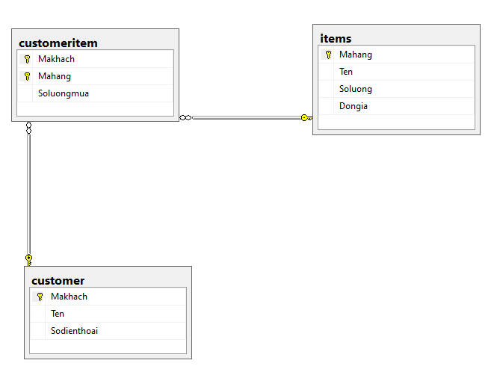
Ví dụ mẫu

Slide 43
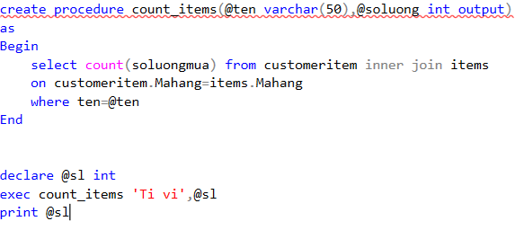
Thủ tục cho biết số lượng hang đã bán theo tên hàng như sau:

Slide 44
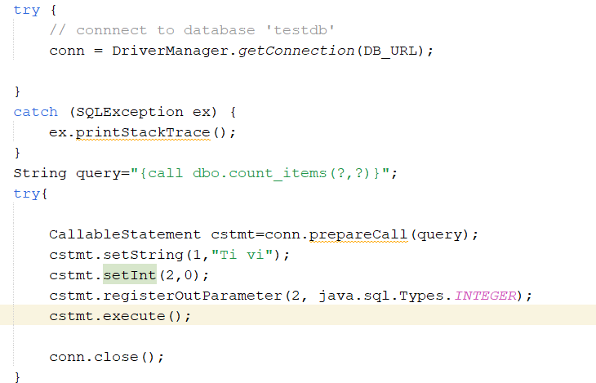
Truy vấn gọi thủ tục
Tạo đối tượng truy vấn
Thiết lập giá trị tham số vào và khởi tạo giá trị tham số ra
Thiết lập kiểu dữ liệu tham số ra
Thực thi

Slide 45
5.5. Tạo và thực thi câu lệnh SQL
Các câu lệnh SQL được đề cập gồm:
  DDL: data definition language statements
  DML: data manipulation language statements
DDL sử dụng để tạo và chính ửa cấu trúc đối tượng của CSDL
DML sử dụng để làm việc và thao tác trên dữ liệu của CSDL

Slide 46
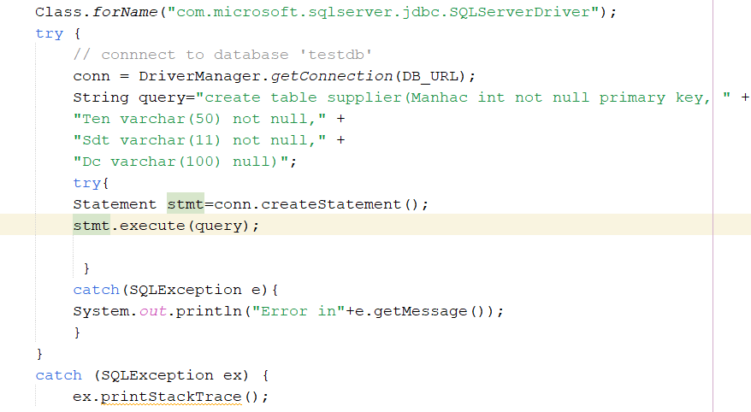
Tạo và thực thi câu lệnh DDL
Câu lệnh DDL
Sử dụng đối tượng Statement để thực thi

Slide 47
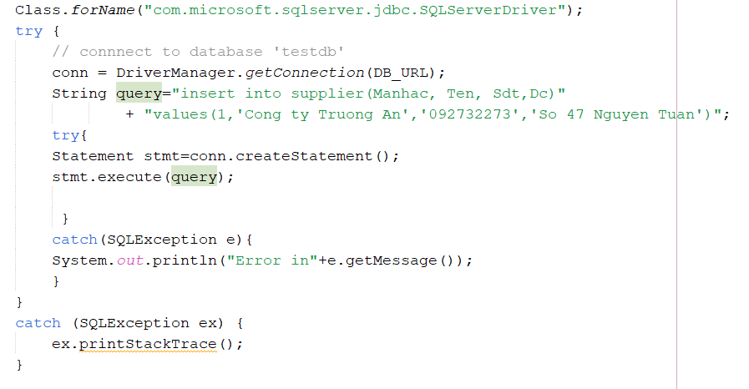
Tạo và thực thi câu lệnh DML
Câu lệnh DML
Sử dụng đối tượng Statement để thực thi

Slide 48
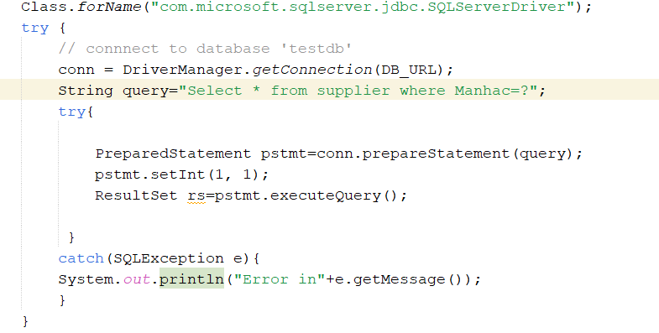
Tạo và thực thi câu lệnh DML
Câu lệnh DML có tham số
Sử dụng đối tượng PreparedStatement để thực thi

Slide 49
Nội dung
Đối tượng kết nối (Connection)
Thực thi câu lệnh (Statement)
Trích rút kết quả (ResultSet)
Q & A

Slide 50
6.1. Giới thiệu
Dựa trên sự khác biệt của các câu lệnh SQL, có 3 phương thức thực thi được sử dụng trong các đối tượng thực thi câu lệnh
  executeQuery
  executeUpdate
  execute
Lấy kết quả trả về tương ứng của các phương thức này:
  getResultGet()
  getUpdateCount()
  ResultSet()

Slide 51
getResultSet và getUpdateCount
Phương thức | Giá trị trả về | Giải thích
getUpdateCount | >0 | Trả về số lượng dữ liệu được update
 | =-1 | Không dữ liệu nào được update
 | =0 | Không dữ liệu được update hoặc câu lệnh DDL được thực thi
getResultSet | =null | Khi kết quả của câu lệnh SQL không phải là một tập kết quả ( có thể là update hoặc tập không có nhiều kết quả)
 | !=null | Có kết quả trả về ResultSet

Slide 52
ResultSet
Dữ liệu lưu trữ trong ResultSet được trả về bởi CSDL dưới dụng tabular (bảng). Mỗi trường của CSDL có thể mô tả bởi sự kết hợp duy nhất của id dòng và id cột. Một cột có thể được ánh xạ sang mảng, khi toàn bộ dữ liệu trong cột là đơn lẻ có kiểu dữ liệu tương tự. Một dòng có thể ánh xạ như 1 vector khi ất cả các phần tử trên dòng đơn lẻ có thể có nhiều kiểu dữ liệu khác nhau.
Giao diện ResultSet có hớn 25 phương thức, các phương thức phổ biến được liệt kê:

Slide 53
Phương thức | Giải thích
close() | Đóng ResultSet và xóa toàn bộ tài nguyên liên quan đến nó
findColumn(String colName) | Trả về chỉ số cột tương ứng tên cột được đưa vào
getAsciiStream(int index) | TRả về giá trị của cột cụ thể từ dòng hiện tại như là một luồng Ascii
getBigDecimal(int index) | Trả về giá rị của cột được tham chiếu trên dòng hiện tại như một đối tượng BigDecimal
getBoolean(int index) | Trả về giá rị của cột được tham chiếu trên dòng hiện tại như một Boolean
getByte (int index) | Trả về giá rị của cột được tham chiếu trên dòng hiện tại như một Byte
getBytes(int index) | Trả về giá rị của cột được tham chiếu trên dòng hiện tại như một mảng Byte

Slide 54
Phương thức | Giải thích
getDouble (int index) | Trả về giá rị của cột được tham chiếu trên dòng hiện tại như một Double
getFloat (int index) | Trả về giá rị của cột được tham chiếu trên dòng hiện tại như một Float
getInt (int index) | Trả về giá rị của cột được tham chiếu trên dòng hiện tại như một Int
getLong (int index) | Trả về giá rị của cột được tham chiếu trên dòng hiện tại như một Long
getObject (int index) | Trả về giá rị của cột được tham chiếu trên dòng hiện tại như một Object
getShort (int index) | Trả về giá rị của cột được tham chiếu trên dòng hiện tại như một Short
getString (int index) | Trả về giá rị của cột được tham chiếu trên dòng hiện tại như một String

Slide 55
Phương thức | Giải thích
getTime (int index) | Trả về giá rị của cột được tham chiếu trên dòng hiện tại như một đối tượng Time
getMeataData() | Trả về đối tượng meatadata từ đối tượng ResultSet
next() | Di chuyển con trỏ đến dòng tiếp theo
wasNull() | Xác định nếu giá trị được đọc với phương thức getXXX() là một giá trị SQL null

Slide 56
6.2. Nhận và xử lý ResultSet
Khi truy vấn được thực thi, kết quả trả lại được lưu trữ trong đối tượng ResultSet
Đối tượng ResultSet có thể được tạo theo 2 phương thức
  executeQuery()
  getResultSet()
Khi thực thi executeQuery(), kết quả truy vấn dữ liệu sẽ được lưu trong Resultset. Vậy nhưng khi thực thi phương thức execute() thì sẽ không trả về kết quả trực tiếp, ta cần sử dụng getResulstSet() để tạo một ResultSet.
Sử dụng đối tượng ResultSet() bằng các phương thức getXXX(), có thể trích rút sử dụng chỉ số dòng, cột ơ

Slide 57
Truy cập ResultSet object:
  Sử dụng chỉ số cột hoặc tê cột để lựa chọn danh sách cột
  Sử dụng con trỏ trở đến dòng hiện tại để lựa chọn dòng
ResultSet
Cusor Row Pointer
Row 0- Empty Row
Data-Row1
Một con trỏ được sử dụng để trỏ đến mỗi dòng dữ liệu.
Khi kết quả ResultSet vừa được trả về con trỏ trỏ đến dòng khởi tạo, dòng này là dòng trống
Để di chuyển đến dòng tiếp sử dụng phương thức next()
Sau đó sử dụng phương thức getXXX() để lấy dữ liệu cột của dòng hiện tại.
Data-Row2
Data-Rown
Practical Database Programming with Java, Ying Bai, Wiley, 2011

Slide 58
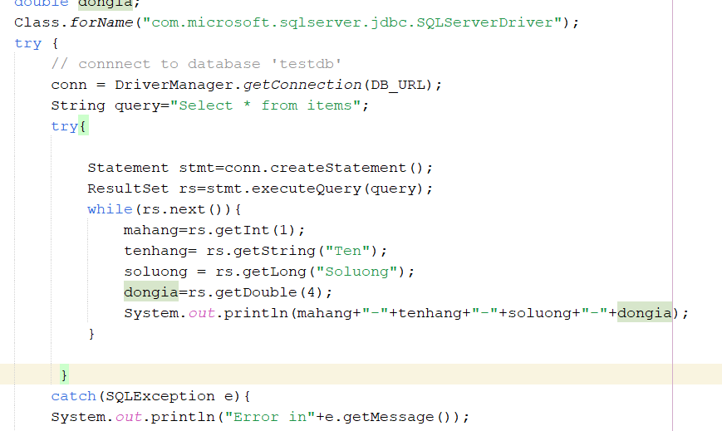

Ví dụ mẫu
Trả về đối tượng ResultSet
Chuyển qua từng dòng
Truy cập dữ liệu cột qua chỉ số cột hoặc tên

Slide 59
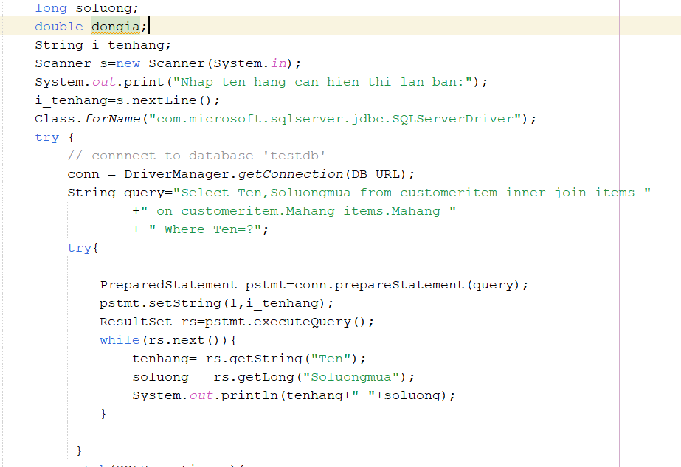
Ví dụ mẫu
Câu lệnh truy vấn có tham số vào
Ví dụ liệt kê những lần bán của mặt hàng được nhập tên từ bàn phím

Slide 60


Slide 61
Tài liệu tham khảo
Fundamentals of Java, Aptech, 2013
Fundamentals of Java Programming, Misunorio Ogihara, Springer, 2018
Practical Database Programming with Java, Ying Bai, Wiley, 2011
https://openplanning.net/
http://www.btechsmartclass.com/java/java-inheritance-basics.html
https://viettuts.vn/java/tinh-da-hinh-trong-java
https://iviettech.vn/blog/thiet-ke-co-so-du-lieu/10569-co-so-du-lieu-la-gi-co-so-du-lieu-quan-he-la-gi.html

